Slide 1


Slide 2
Buena convivencia…
Idealmente, mantén la cámara encendida. Pero si te sientes más cómodo/a con ella apagada, no hay problemas.
Coloca tu nombre en tu perfil de Zoom.
Mantén el micrófono apagado.
Siéntete libre de participar. Puedes activar tu micrófono o escribir en el chat, elige el que te acomode más.

Slide 3
Agenda
Uso de aplicación RStudio
Tipos y estructuras de datos

Slide 4
Estructura y tipos de datos
https://bookdown.org/jboscomendoza/r-principiantes4/tipos-de-datos.html

Slide 5
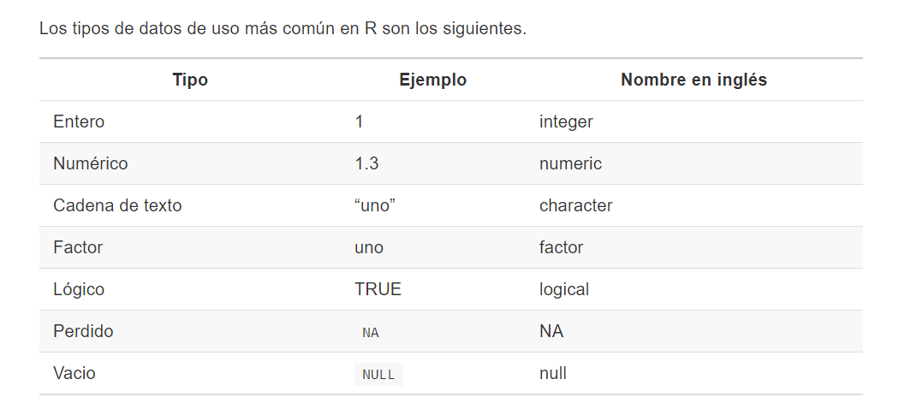
Fechas, datos espaciales (raster), imágenes...

Slide 6
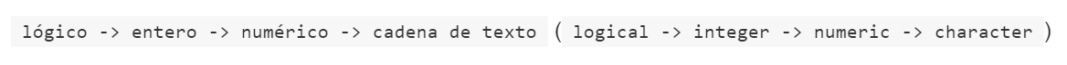
Coerción
En R, los datos pueden ser coercionados, es decir, forzados, para transformarlos de un tipo a otro.
Lo anterior ocurre porque no todos los tipos de datos pueden ser transformados a los demás, para ello se sigue una regla general : La coerción de tipos se realiza de los tipos de datos más restrictivos a los más flexibles.

Slide 7
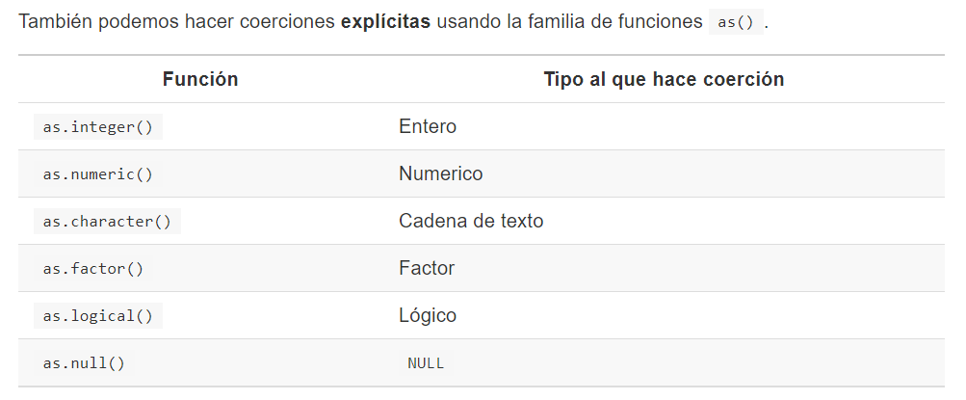
Coerción explícita
Los factores son un caso particular para la coerción. Dado que son valores numéricos con etiquetas, pueden ser coercionados a tipo numérico y cadena de texto; y los datos numéricos y cadena de texto pueden ser coercionados a factor. Sin embargo, al coercionar un factor tipo numérico, perdemos sus niveles.

Slide 8
Estructura de datos
Vector: Un conjunto lineal de datos (secuencia de datos, serie de tiempo, lógicos, nombres...)
Matrix: Una tabla con solo números
Data Frame: Una tabla donde cada columna tiene un tipo de dato.
List: Aquí podemos meter lo que queramos

Slide 9
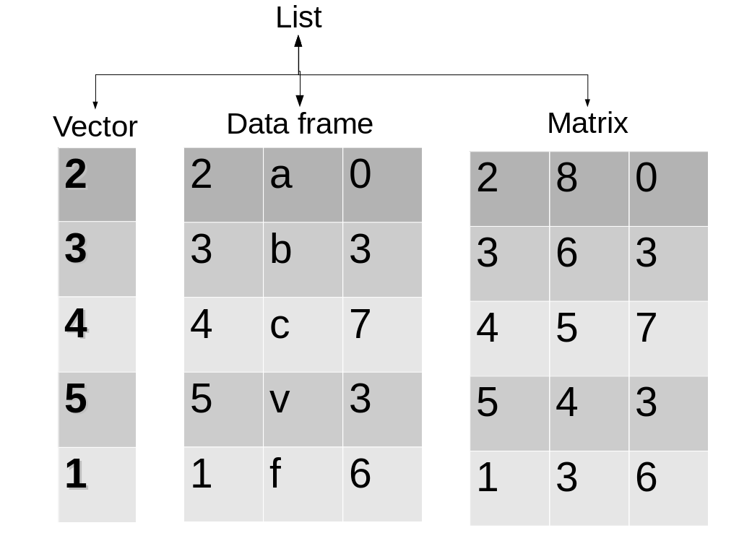

Slide 10
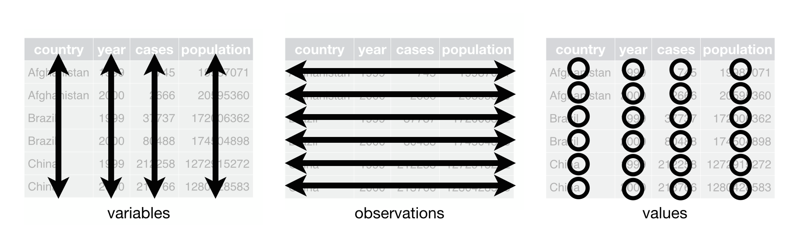
Tidy Data
Cada columna una variable
Cada fila una observación
Cada valor en su celda

Slide 11
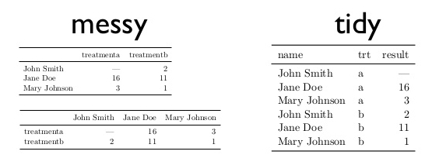

Slide 12
Operadores

Slide 13
Operadores principales
Aritméticos
Relacionales
Lógicos
De asignación

Slide 14
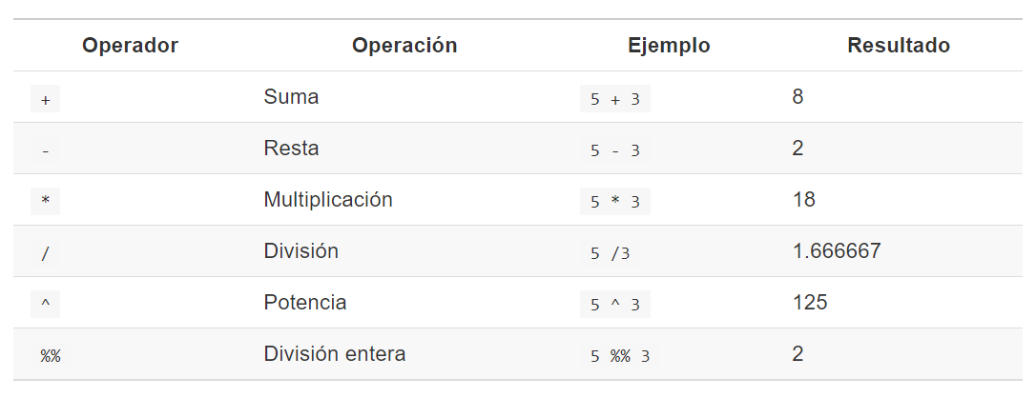
Operadores aritméticos

Slide 15
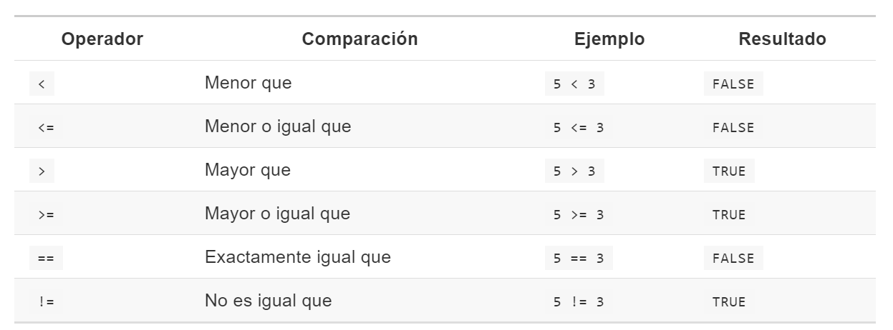
Operadores relacionales

Slide 16
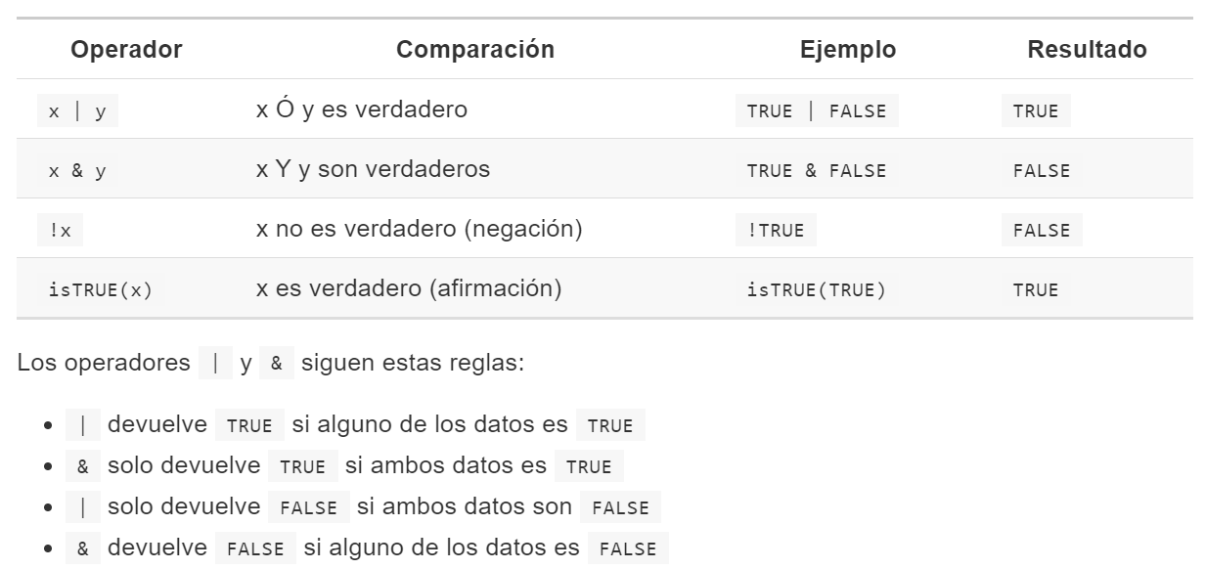
Operadores lógicos

Slide 17
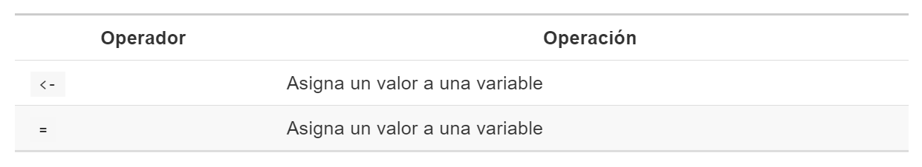
Operadores de asignación

Slide 18
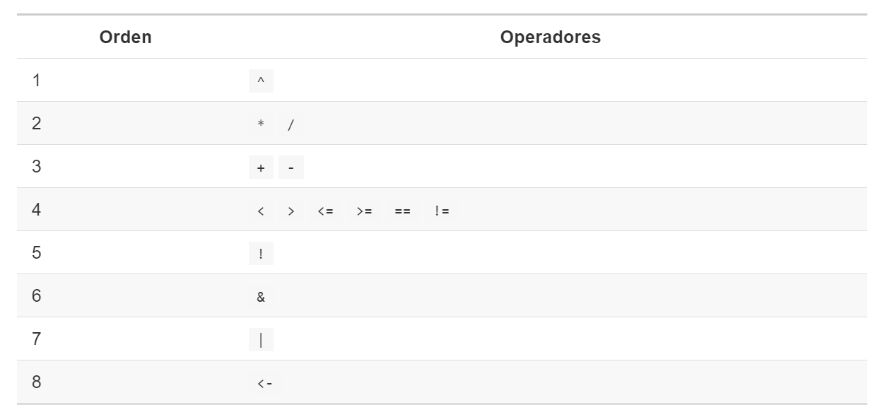
Orden de los operadores

